Slide 1
ИЗО 1 класс
Детям очень нравится мастерить из бумаги своими руками разные поделки для игры, например домик оригами. Для такой игрушки прекрасно подойдут бумажные куклы. Домик из бумаги

Slide 2
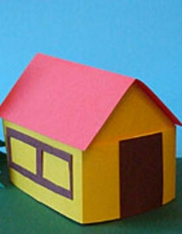
Инструменты :
-линейка
-простой карандаш -ножницы -цветная бумага
-клей

Slide 3
Берём квадрат размером 15на 15см

Slide 4
Складываем пополам

Slide 5
К центральной линии пригибаем верхний и нижний край

Slide 6
Открываем

Slide 7
Повторяем те же самые действия

Slide 9
Вот ,что должно получиться

Slide 10
Тёмным маркером отмечены те полоски, по которым нужно сделать ножницами надрезы:

Slide 11
Склеиваем с двух сторон:

Slide 12
Склеиваем с двух сторон:

Slide 13
Вид домика спереди:

Slide 15
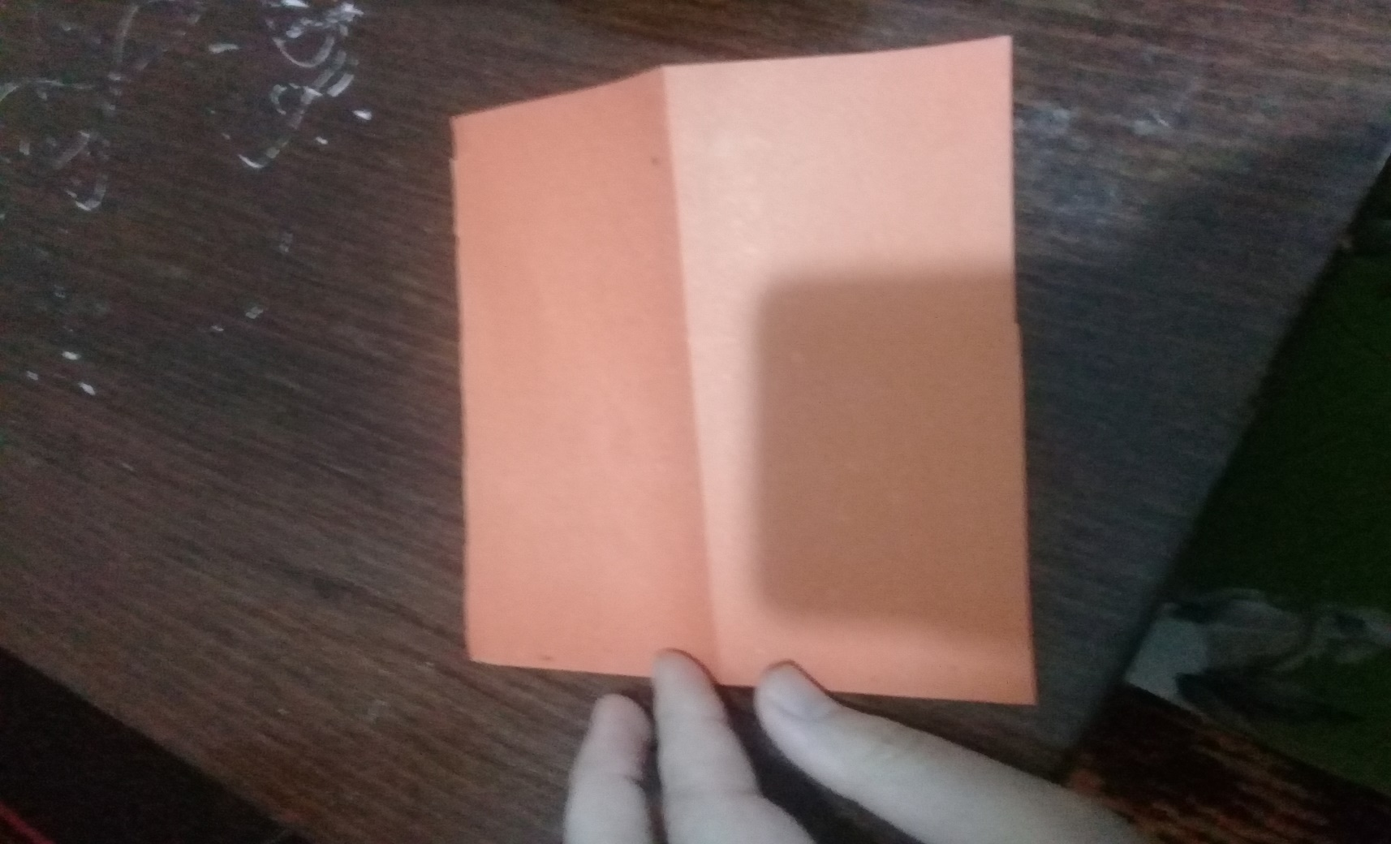
Для крыши возьмём квадрат со стороной 8 сантиметров , складываем посередине

Slide 16
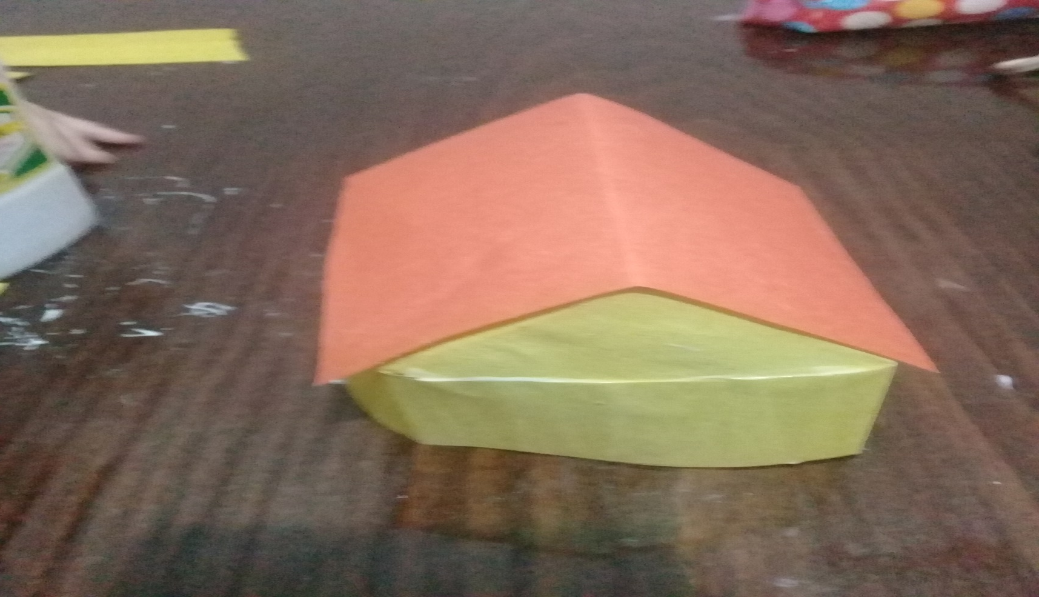
Приклеиваем:

Slide 17
Остаётся только сделать окна и дверь,

Slide 18
Спасибо за внимание !

Slide 19
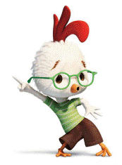
МОЛОДЦЫ!!!

